Slide 1

1 光程是
(A)光在介质中传播的几何路程.
(B)光在介质中传播的几何路程乘以介质的折射率.
(C)在相同时间内，光在真空中传播的路程.
(D)真空中的波长乘以介质的折射率.
答案
(B)

Slide 2
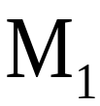
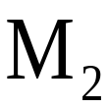

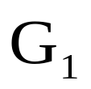
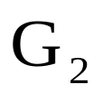

2 将折射率为1.4的薄膜放入迈克耳孙干涉仪的一臂时，由此产生7条条纹的移动．如果实验用光源的波长为589.6 nm，则膜厚=_______

Slide 3
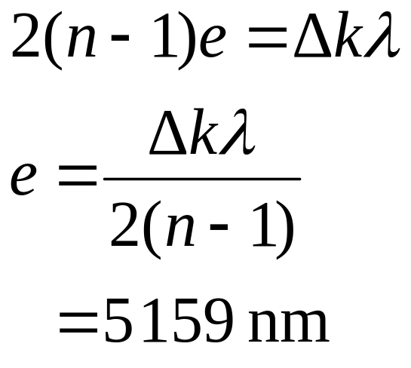
解
插入后光路L₂的光程变为L₂-2e+2ne= L₂ +2(n-1)e光程改变2(n-1)e

Slide 4
3 如图安排的透光介质n₁、n₂，两个交界面相互平行，一束自然光由 n₁中射入，试证明：若i为起偏角，则 n₂ 、 n₁交界面上的反射光为完全偏振光.
i
n₁
n₂
n₁

Slide 5
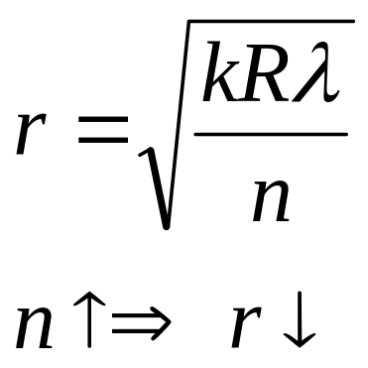
4 把牛顿环装置(都是用折射率为1.5的玻璃制成)由空气搬入折射率为1.33的水中，则干涉条纹将如何改变?
解
变密

Slide 6
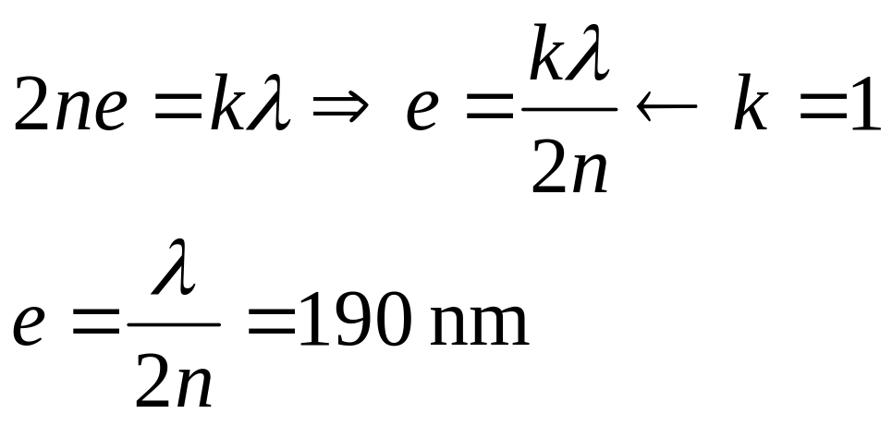
5 硅片(n=4)上的二氧化硅(n=1.5)薄膜对由空气中垂直入射的570 nm的黄光反射增强，则该薄膜的厚度至少应是_____________
解
n=1.5
4

Slide 7
6 波长为600 nm的单色光垂直入射在一光栅上，相邻的两条明条纹分别出现在sinθ=0.20与sin θ =0.30处.第四级缺级，试问：
(1)光栅上相邻两缝的间距有多大？
(2)光栅上狭缝可能的最小宽度有多大？
(3)按上述选定的a、b值，试举出光屏上实际呈现的全部级数.

Slide 8
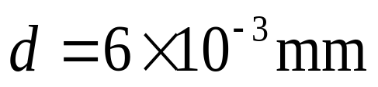
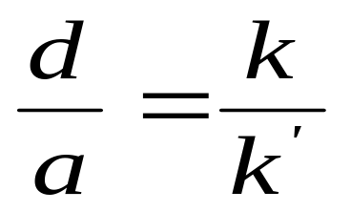
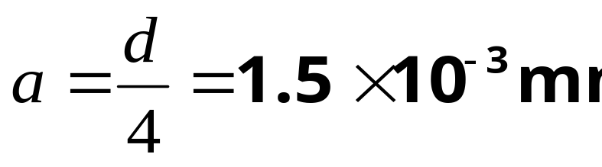
解 (1)d sinθ₁=kλ， d sinθ₂=(k+1)λ
即0.2d=600×10⁻⁹k， 0.3d=600 ×10⁻⁹(k+1)
解得：
(2)缺级
对应最小的a，k´=1 ,而k=4
所以

Slide 9
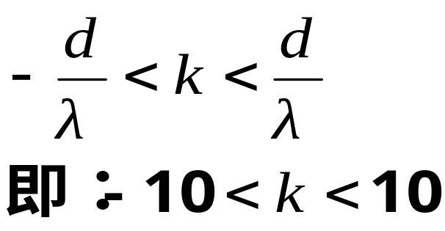
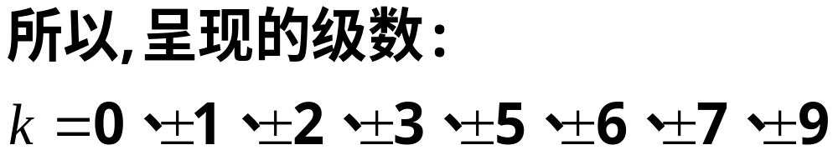
(3) d sinθ=kλ
-1< sin θ <1

Slide 10
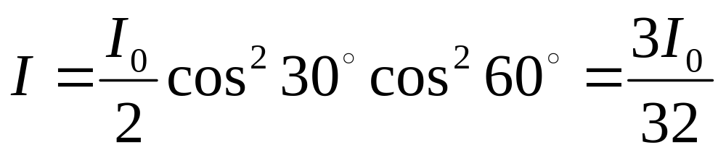
7 三个偏振片P₁P₂P₃堆叠在一起，P₁与P₃的偏振化方向相互垂直，P₂与P₁的偏振化方向间的夹角为30°，强度为I₀的自然光垂直入射到偏振片P₁上，并依次透过偏振片P₁P₂P₃ ，则通过三个偏振片后的光强为多少?
解
END

